Slide 1


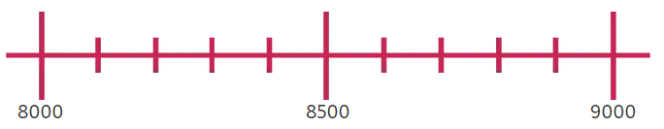

Prova
Nom i cognoms:
Data:
1. Completa la descomposició de 4.567 (1 punt).
4.567 = + + +
2. Marca amb una creu (x) el nombre de quatre que té un 7 a les unitats de miler, un 5 a les centenes, un 6 a les desenes i un 9 a les unitats (1 punt).
9.756
5.769
7.569
3. Escriu com es llegeixen aquests nombres (1 punt):
2.659 →
6.246 →
4. Escriu 8.672 a la marca de la recta on creguis que se situa (1 punt).
5. Ordena aquests nombres del més petit al més gran (1 punt).
6254 6135 6167 5997 4292 5108
Mètode Snappet. Prova 2 3r. Pàgina 1 de 2.

Slide 2


Prova
Nom i cognoms:
Data:
6. Arrodoneix els nombres com s’indica (1 punt).
A la unitat de miler 7.299 →
A la centena més propera 2.659 →
7. Escriu i representa un nombre parell i un nombre senar (1 punt).
8. Quantes papallones hi ha en total? Completa els requadres blaus (1 punt).
En total hi ha papallones.
9. Quants llibres hi ha? (1 punt).
10. Representa amb un dibuix la suma de 4 bosses amb 3 boles a cada una (1 punt).
Mètode Snappet. Prova 2 3r. Pàgina 2 de 2.

